Slide 1
MEVLANA DEĞİŞİM PROGRAMI

Slide 2


Slide 3
Mevlana Değişim Programı Nedir?
Mevlana Değişim Programı= yurtdışı öğrenci ve öğretim elemanı değişimi
Mevlana Değişim Programı, belirtilen AB ve AB dışındaki ülkeleri kapsamaktadır.
Değişim anlaşmamızın olduğu üniversiteler ile yapılabilmektedir.
Öğrenciler bir dönem (4 ay) burslu olarak hareketlilikten yararlanabilirler.

Slide 4
Kimler Başvurabilir?
Mevlana Değişim Programı kapsamında öğrenci değişimine, Türkiye’deki bütün yükseköğretim kurumlarında (Mevlana Değişim Programı Protokolü imzalamış olan yükseköğretim kurumlarında) örgün eğitim programlarına kayıtlı ön lisans, lisans, yüksek lisans ve doktora öğrencileri katılabilirler.

Slide 5
Kimler Başvurabilir?
Öğrenciler, Mevlana Programından sadece bir kez faydalanabilirler.
Asil listesinde olmasına rağmen geçerli bir mazeret bildirmeksizin iptal eden öğrenci bir daha başvuramaz.

Slide 6
Mevlana Değişim Programı öğrencisi olmak için temel koşullar:
Örgün eğitim verilen yükseköğretim programlarında kayıtlı ön lisans, lisans, yüksek lisans veya doktora öğrencisi olmak.
Ön lisans ve lisans öğrencisi iseniz 4 (dört) üzerinden en az 2,5 (iki buçuk) genel akademik not ortalamasına sahip olmak.
Yüksek lisans ve doktora öğrencisi iseniz 4 (dört) üzerinden en az 3 (üç) genel akademik not ortalamasına sahip olmak.

Slide 7
Mevlana Değişim Programı öğrencisi olmak için temel koşullar:
4. Mevlana değişim programı için puan hesabı:
%50 dil puanı + %50 Not Ortalaması
Not: Ön lisans ve lisans programlarının hazırlık ve birinci sınıfında okuyan öğrenciler ile hazırlık ve bilimsel hazırlık dönemlerinde bulunan yüksek lisans ve doktora öğrencileri, esas eğitime başladıkları ilk yarıyıl için bu programdan faydalanamazlar.
Yurtdışındaki yükseköğretim kurumlarına gidecek öğrencilerin, kabul edildikleri ülkelerin vatandaşı olmamaları gerekmektedir.

Slide 8
Nasıl Başvurulur?
Kırklareli Üniversitesi Mevlana Değişim Programı Birim Koordinatörlerine http://mevlana.klu.edu.tr internet adresinden ulaşabileceği gerekli formları eksiksiz bir şekilde doldurarak başvurusunu gerçekleştirebilir.

Slide 9
Değişim Süresi
Mevlana Değişim Programından en az bir, en fazla iki yarıyıl faydalanabilirler. Yarıyıl hesabı, eğitim sistemi dikkate alınarak değişiklik gösterebilirse de toplam değişim süresi bir eğitim-öğretim yılını aşamaz.

Slide 10
Program Ücretli mi?
Öğrenciler sadece, Mevlana Değişim Programı öğrencisi oldukları süre zarfında kayıtlarının bulunduğu örgün yükseköğretim kurumlarına ödemekle yükümlü oldukları katkı paylarını ya da öğrenim ücretlerini ödemeye devam ederler. Değişim programı çerçevesinde gideceği yükseköğretim kurumuna ayrıca bir eğitim öğretim ücreti ödemezler.

Slide 11
Dönem Kaybı Olur mu?
Mevlana Değişim Programına katılıp, Türkiye sınırları dışında başka bir ülkede eğitim gören öğrencinin yurt dışındaki yükseköğretim kurumunda almış olduğu ders ya da derslerin, Öğrenim Protokolü’nde hangi derslere denk sayılacağının açıkça belirlenmiş olması sebebiyle öğrenci ülkesine döndüğünde herhangi bir dönem kaybı yaşamaz.

Slide 12
Üniversiteler ve Kontenjanlar
Institution | Host Institution Department | Kırklareli University Department | Number of Students
Azerbaijan Technical University (Azerbaijan) | Mathematics | Mathematics | -
Sriwijaya University (Indonesia) | Mathematical Studies | Mathematics | 2
Alexander Xhuvani University (Albania) | Mathematics | Mathematics | 4
Khoja Akhmet Yassawi International Kazakh-Turkish University Kazakhstan | Mathematics | Mathematics | 4

Slide 13
Mevlana Değişim Programı Değişim Süreci 1
Öğrenci Bilgi Formu ve Aday Öğrenci Başvuru Formu bilgisayar ortamında doldurularak şahsen Mevlana Koordinatörlüğüne getirilir.
Dil sınavı (YDS, TOEFL, v.b.) olmayan öğrenciler dil sınavına girerler.
Değerlendirilen başvuruların sonuçları YÖK onayına sunulur.
Gidilecek kurum Mevlana Ofisi tarafından bilgilendirilir ve onaylanan öğrenciler Öğrenci Başvuru Formu’nu bilgisayar ortamında doldurarak bölüm koordinatörlerine teslim ederler.
Yurtdışına gidecek öğrenciler gidecekleri kurumun derslerini dikkate alarak öğrenim protokollerini hazırlarlar. Öğrenim protokolü öğrencinin kendisi, bölüm başkanı ve bölüm koordinatörü ve son olarak da kurum koordinatörü tarafından imzalanır.

Slide 14
Mevlana Değişim Programı Değişim Süreci 2
Öğrenim Protokolü yurtdışındaki kurum tarafından onaylanır ve öğrenciyi kabul eden kurum Öğrenci Kabul Belgesi hazırlar.
Öğrenci Yükümlülük Sözleşmesi öğrenci tarafından imzalanır ve Öğrenci Beyannamesi teslim edilir.
Bilet- Pasaport- Vize işlemleri yapılır.
Öğrenci kendi üniversitesinde yapması gereken kayıt, harç, öğrenim giderleri işlemlerini yapar.
Öğrenci her iki kurumun da onayladığı Öğrenim Protokolü çerçevesinde, yurtdışında öğrenim görmeye başlar.
Öğrencinin gittiği kurumda derslerde değişiklik olması halinde, akademik yıl başladıktan sonra en geç 30 gün içinde Öğrenim Protokolündeki Değişiklikler kısmı doldurulur ve yetkililer tarafından imzalanır.

Slide 15
Mevlana Değişim Programı Değişim Süreci 3
Öğrenci yurtdışındaki üniversitede dönemini tamamladıktan sonra gittiği üniversiteden Katılım Belgesini ve Transkriptini alır.
Öğrenci yurt dışından döndüğünde Katılım Belgesini, Transkriptini ve Seyahat Belgelerini (pasaport, vize, dönüş bileti) Mevlana Ofisi’ne teslim eder.
Bursun geri kalan %30 luk kısmı öğrencinin başarı durumuna göre ödenir.
Öğrenci Nihai İntibakı yapılarak yurt dışında aldığı dersler kendi üniversitesine yansıtılır.

Slide 16
Öğrenci Bursları
Öğrencilere değişim programına katıldıkları süre boyunca ödenecek burs tutarı, öğrencilerin eğitim için gittikleri ülkenin ekonomik hayat standartları göz önünde bulundurularak farklılaşmaktadır.
Burs Ödemelerinde bir yarıyıl 4 ay olarak kabul edilir.

Slide 17
Öğrenci Bursları
Mevlana Değişim Programı kapsamında burslu Mevlana Değişim Programı öğrencisine, 5102 sayılı Yüksek Öğrenim Öğrencilerine Burs, Kredi Verilmesine İlişkin Kanuna göre lisans öğrenimi gören öğrencilere ödenmekte olan aylık burs tutarının üç katına kadar, YÖK Yürütme Kurulu tarafından belirlenen oranlarda, burs ödenebilir.
Değişim programı kapsamında dünyanın farklı coğrafyalarından Türkiye’deki yükseköğretim kurumlarına gelen öğrencilere de YÖK Yürütme Kurulu tarafından belirlenen oranlarda, burs ödenir.

Slide 18
Öğrenci Bursları
Öğrencilere yapılacak ödemelerde, burs miktarının %70'i aylıklar halinde ödenir. Öğrencinin geri kalan burs tutarının ödemesi yapılırken, öğrencinin almakla yükümlü olduğu derslerdeki başarılı olduğu derslerin toplam kredisinin almakla yükümlü olduğu tüm derslerin toplam kredisine oranı esas alınarak yapılır.
Değişim için yükseköğretim kurumuna ayrılan kaynağın yetersiz kalması durumunda, Programın diğer şartlarına uyulması kaydıyla öğrencinin kendi imkânı ya da özel burslar yoluyla değişiminin geçekleştirilmesine imkân sağlanabilir.

Slide 19
Ülkelere göre ödenecek burs miktarları
Ülkeler | Aylıklar Halinde (%70) | Dönem Sonunda Aylıkların Kalanı (%30) | Aylık verilecek toplam burs miktarı
Arnavutluk | 770 TL | 330 TL | 1100 TL
Azerbaycan | 700 TL | 300 TL | 1000 TL
Endonezya | 770 TL | 330 TL | 1100 TL
Kazakistan | 700 TL | 300 TL | 1000 TL
Türkiye | 577.50 TL | 247.50 TL | 825 TL

Slide 20
Öğrenci Bursları
Öğrencinin geri kalan burs tutarının (%30) ödemesi yapılırken, öğrencinin almakla yükümlü olduğu derslerdeki başarılı olduğu derslerin toplam kredisinin almakla yükümlü olduğu tüm derslerin toplam kredisine oranı esas alınarak yapılır.
Öğrenciye ödenecek %30 luk tutar
=%30 luk dilim*Başarılı olduğu kredi sayısı/Alması gereken kredi yükü

Slide 21
Öğrenci Bursları
Örnek: A öğrencisi Mevlana Değişim Programı hareketliliği kapsamında B’deki bir yüksek öğretim kurumunda bir dönem boyunca toplam Türk Lirası cinsinden burs ödemesi alacaktır. Kendi okulunda değişime girdiği ilgili dönemdeki toplam kredi yükü 30 AKTS’dir. Kabul eden yükseköğretim kurumunda başarılı olduğu kredi sayısı ise 25 AKTS’dir.
Bu durumda A öğrencisine ödenecek %30’luk tutar:
Öğrenciye ödenecek %30 luk tutar= 1008 TL*25/30=840 TL dir.

Slide 22
Mevlana Değişim Programından Faydalanacak Öğrenciler İçin Gerekli Belgeler
Aday öğrenci başvuru formu (Kırklareli Üniversitesi’ne yapılacak başvuru)
Öğrenci başvuru formu (Gidilecek ülkedeki üniversiteye yapılacak başvuru)
Öğrenim Protokolü
Öğrenci Kabul belgesi.
NOT: Bu aşamadan sonra pasaport ve vize işlemlerine başlanabilir
5. Öğrenci beyannamesi. (Öğrencinin sahip olduğu hak ve yükümlülükler)

Slide 23
Mevlana Değişim Programından Faydalanacak Öğrenciler İçin Gerekli Belgeler
6. Öğrenci Katılım Belgesi (Mevlana Değişim Programı kapsamında yurt dışında bulunduğunuza dair Kırklareli Üniversitesi tarafından verilen belge)
7. Öğrenci Nihai Raporu (Mevlana Değişim Programından memnun kalıp kalmadığınızı ölçen bir anket niteliğinde belge)
8. Öğrenci yükümlülük sözleşmesi
Not: Listede bahsedilen evrakların tamamlanıp kurum koordinatörlüğünüze tesliminizden sonra en geç bir ay içerisinde bursunuzun geri kalan %30 luk kısmı hesabınıza yatırılır. ☺

Slide 24
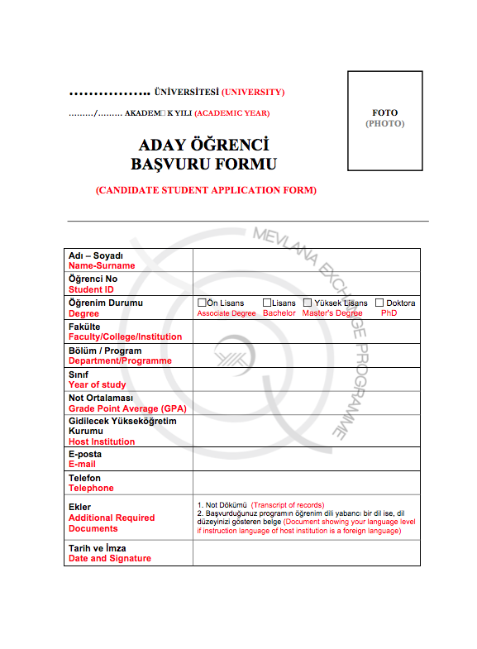
Mevlana Değişim Programından Faydalanacak Öğrenciler İçin Gerekli Belgeler

Slide 25
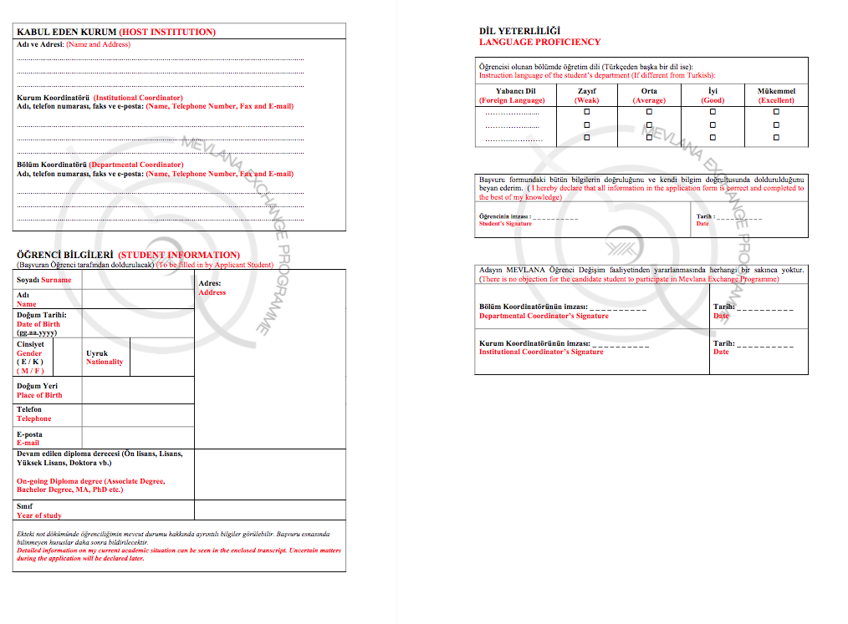
Mevlana Değişim Programından Faydalanacak Öğrenciler İçin Gerekli Belgeler

Slide 26
Mevlana Değişim Programından Faydalanacak Öğrenciler İçin Gerekli Belgeler
Öğrenim protokolü:
Öğrencinin değişim dönemi başlamadan önce kendi kurumunda alacağı derslerin karşılığı gideceği kurumdaki derslerin eşleştirmesinin yapıldığı, ders adlarını ve kredileri içeren belgedir.
Değişimi gerçekleştiren yükseköğretim kurumları arasında imzalanır ve Öğrenim Protokolü olarak adlandırılır.

Slide 27
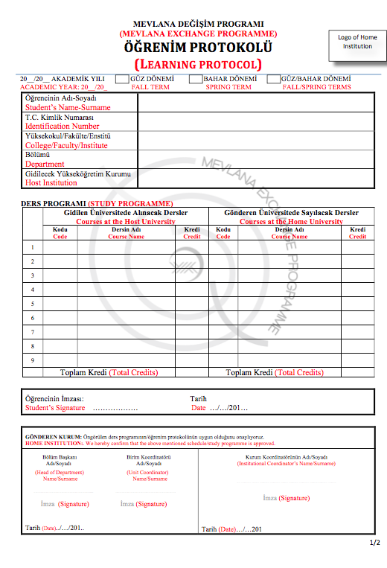
Mevlana Değişim Programından Faydalanacak Öğrenciler İçin Gerekli Belgeler

Slide 28
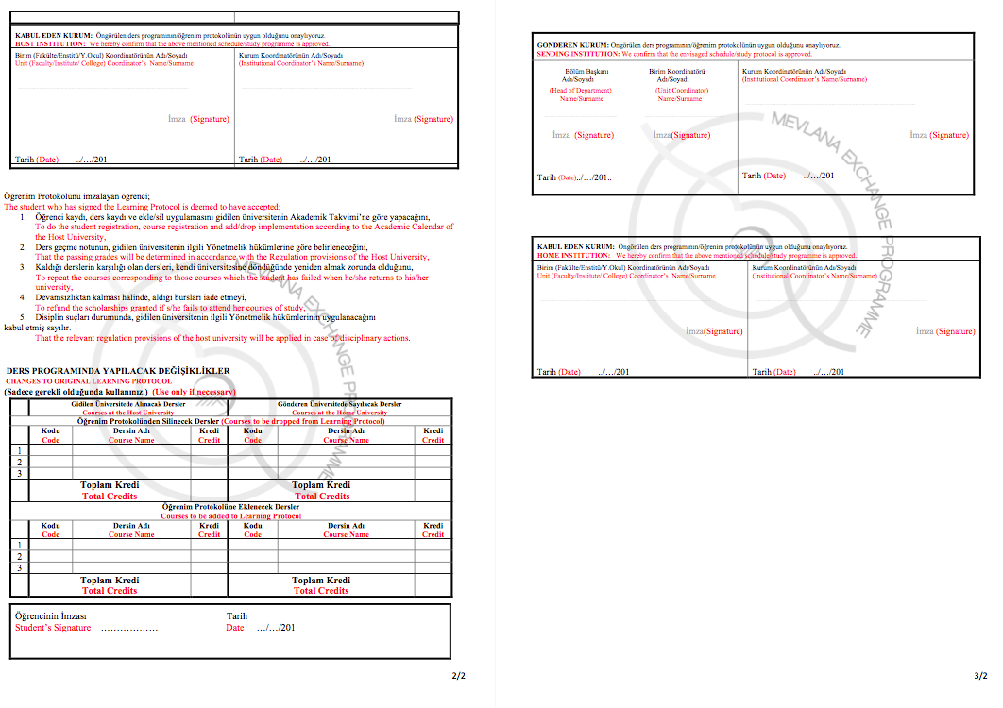
Mevlana Değişim Programından Faydalanacak Öğrenciler İçin Gerekli Belgeler

Slide 29
Öğrenim Protokolü ile İlgili Esaslar
Öğrenciler gittikleri kurumda üst veya alt sınıflardan ders seçebilirler.
Alttan dersi var ise öncelikle o dersi almakla yükümlüdür. Yönetmelik gereği üstten ders alamaz.
Değişim Programı Protokolünde derslerin kredileri ile derslerin hangi derslere denk sayılacağı önceden belirlenir.

Slide 30
Öğrenim Protokolü ile İlgili Esaslar
Öğrencilerin, alacakları ders yükleri, kayıtlı oldukları yükseköğretim kurumlarında aynı yarıyılda almaları gereken ders yükünden daha az olamaz.
Değişimde ders sayısı değil, derslerin kredileri dikkate alınır.
Öğrenci değişiminde ulusal kredilendirme sistemi yanında AKTS kredilendirme sistemi de esas alınabilir.
Krediler AKTS ise AKTS, Ulusal ise Ulusal Kredi olmalıdır.
Gidilecek üniversitede alınacak derslerin kredi toplamı KLÜ’de saydırılacak derslerin kredi toplamından fazla ya da eşit olmalıdır.

Slide 31
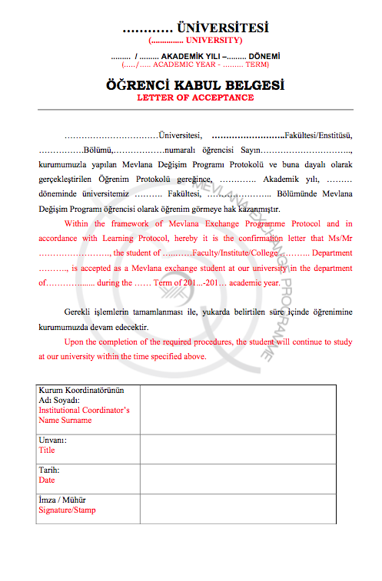
Mevlana Değişim Programından Faydalanacak Öğrenciler İçin Gerekli Belgeler

Slide 32
Öğrenci Kabul Belgesi(Acceptance Letter)
Gidilecek yükseköğretim kurumu, Öğrenim Protokolünün imzalanmasından sonra, ilgili öğrencinin Mevlana Değişim Programı öğrencisi olarak kabul edildiğini gösteren onaylı ve imzalı bir Mevlana Değişim Programı Öğrenci Kabul Belgesi (Acceptance Letter) hazırlar.
Bu aşamadan sonra öğrenci, Mevlana Koordinatörlüğüne şu belgeleri götürmelidir;
  Öğrenim Protokolü (1 adet)
  Öğrenci Bilgi Formu (1 adet) (KLU Mevlana Koordinatörlüğü web sayfasından alınacak)
  Pasaport Fotokopisi (1 adet)
  Vize Fotokopisi (1 adet)

Slide 33
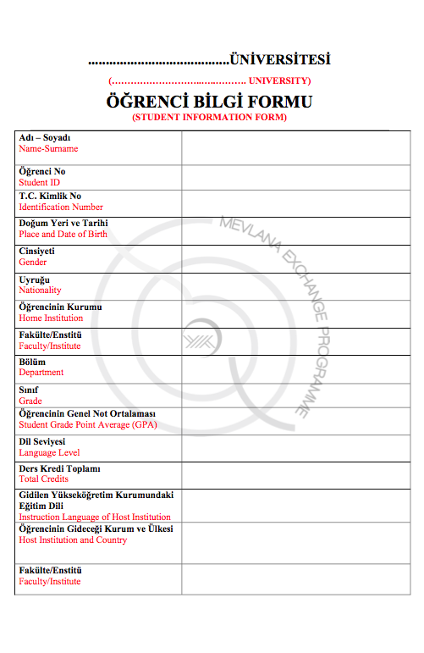
Mevlana Değişim Programından Faydalanacak Öğrenciler İçin Gerekli Belgeler

Slide 34
Mevlana Değişim Programından Faydalanacak Öğrenciler İçin Gerekli Evraklar
Son Aşama: %70 Aylık Burs ödemesi için gerekli tüm evraklar
Öğrenci Acceptance Letter (Kabul Belgesi)
Öğrenci Bilgi Formu
Nüfus Cüzdanı Fotokopisi
Pasaport Fotokopisi
Öğrenci ve Üniversite Arasındaki Sözleşme
Banka Hesap Cüzdanı Fotokopisi / IBAN No olmalı
Onaylanmış Öğrenim Anlaşması
Bölüm-Fakülte /ABD-Enstitü Kurul Kararı

Slide 35
Değişim Sürecinde:
Hareketlilik sırasında ders değişikliği yapmak isterseniz:
  KLÜ bölüm Koordinatörünüz ile dersleri birlikte belirlemelisiniz.
  Öğrenim Protokolünün ikinci sayfasında ekle-sil tablosuna değişiklikleri yazmalısınız.
  Karşı üniversiteye imzalattıktan sonra KLÜ Mevlana Kurum Koordinatörlüğüne posta ve e-mail ile göndermelisiniz.
  Karşı üniversitede aldığınız derslerin kredi toplamının KLÜ’de saydıracağınız derslerin kredi toplamından fazla olmasına dikkat etmelisiniz.
  Karşı üniversitenin akademik takviminden itibaren 3 hafta içerisinde ders değişikliğinin yapılması ve Mevlana Kurum Koordinatörlüğüne bildirilmesi gerekmektedir.

Slide 36
Soru ve Önerileriniz için:
Matematik Bölümü Mevlana Koordinatörlüğü
Araştırma Görevlisi Ümmü ŞAHİN ŞENER/ ummusahinsener@klu.edu.tr
Yrd. Doç. Dr. Yasin ÜNLÜTÜRK/ YASINUNLUTURK@klu.edu.tr

Slide 37
TEŞEKKÜRLER
MATEMATİK BÖLÜMÜ MEVLANA KOORDİNATÖRLÜĞÜ

